Slide 1
মাল্টিমিডিয়া ক্লাসে স্বাগতম

Slide 2
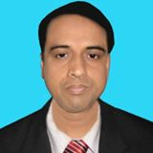
পরিচিতি
মো: আব্দুল মালেক
সহকারী শিক্ষক (কম্পিউটার)
কাজী আব্দুল মাজেদ একাডেমী
পাংশা, রাজবাড়ী।
মোবাইল : ০১৭১৭-০০২১৫১
ই-মেইল : abdulmalek1972p@gmail.com
Website: www.teachersnews24.com
শ্রেণিঃ 6ষ্ঠ
বিষয়ঃ বাংলা

Slide 3
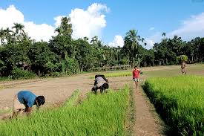
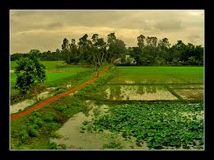

Slide 4
জন্মভূমি
রবীন্দ্রনাথ ঠাকুর

Slide 5
শিখনফল
এই পাঠ শেষে শিক্ষার্থী …
কবি পরিচয় বলতে পারবে ।
কবিতাটি আবৃতি করতে পারবে।
মাতৃভূমির প্রতি মমত্ববোধ জাগ্রত করতে পারবে।

Slide 6
কবি পরিচিতি
মাতার নাম: সারদা দেবী
জন্মঃ ৭ মে, ১৮৬১ খ্রিস্টাব্দে।
পিতার নাম: দেবেন্দ্রনাথ ঠাকুর
রচনাবলী: সোনারতরী,বলাকা,
মৃত্যু: ৭ আগষ্ট, ১৯৪১ খ্রিস্টাব্দ।
তাঁর রচিত ‘আমার সোনার বাংলা
রবীন্দ্রনাথ ঠাকুর

Slide 7
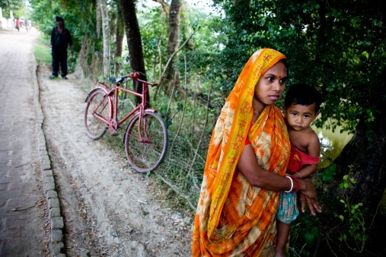
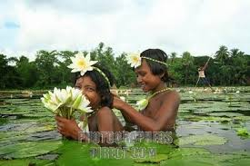
সার্থক জনম আমার জন্মেছি এই দেশে
সার্থক জনম, মাগো, তোমায় ভালবেসে।।
কোন বনেতে জানি নে ফুল
গন্ধে এমন করে আকুল,
কোন গগনে ওঠে রে চাদঁ এমন হাসি হেসে।।

Slide 8
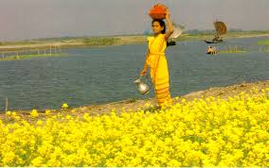
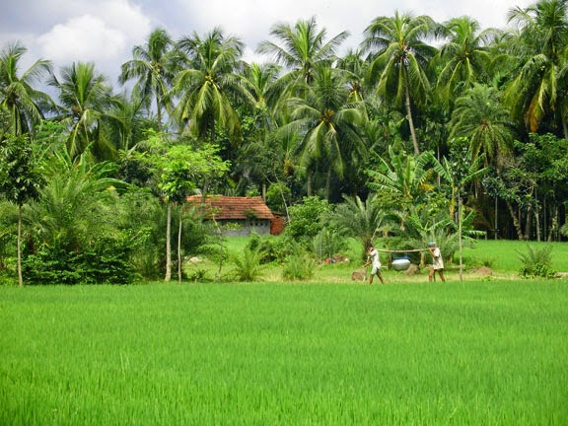
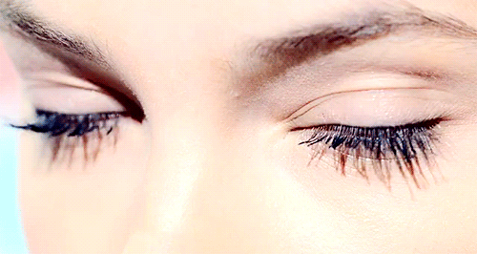
আখিঁ মেলে তোমার আলো
প্রথম আমার চোখ জুড়ালো
এই আলোতে নয়ন রেখে মুদব নয়ন শেষে।।

Slide 9
একক কাজ
> ‘জন্মভূমি’ কবিতায় কবির যেসব ইচ্ছা প্রকাশিত হয়েছে তা বর্ননা কর।

Slide 10
মূল্যায়ন
কার জনম সার্থক ?
দেশের ছায়ায় কার অঙ্গ জুড়ায়?
কবির চোখ কী দেখে জুড়াল?
কবির মৃত্যু কত সালে?

Slide 11
বাড়ীর কাজ
> কবি কেন দেশের আলোতে নয়ন রেখে মৃত্যু বরণ কামনা করছেন ব্যাখ্যা কর।

Slide 12
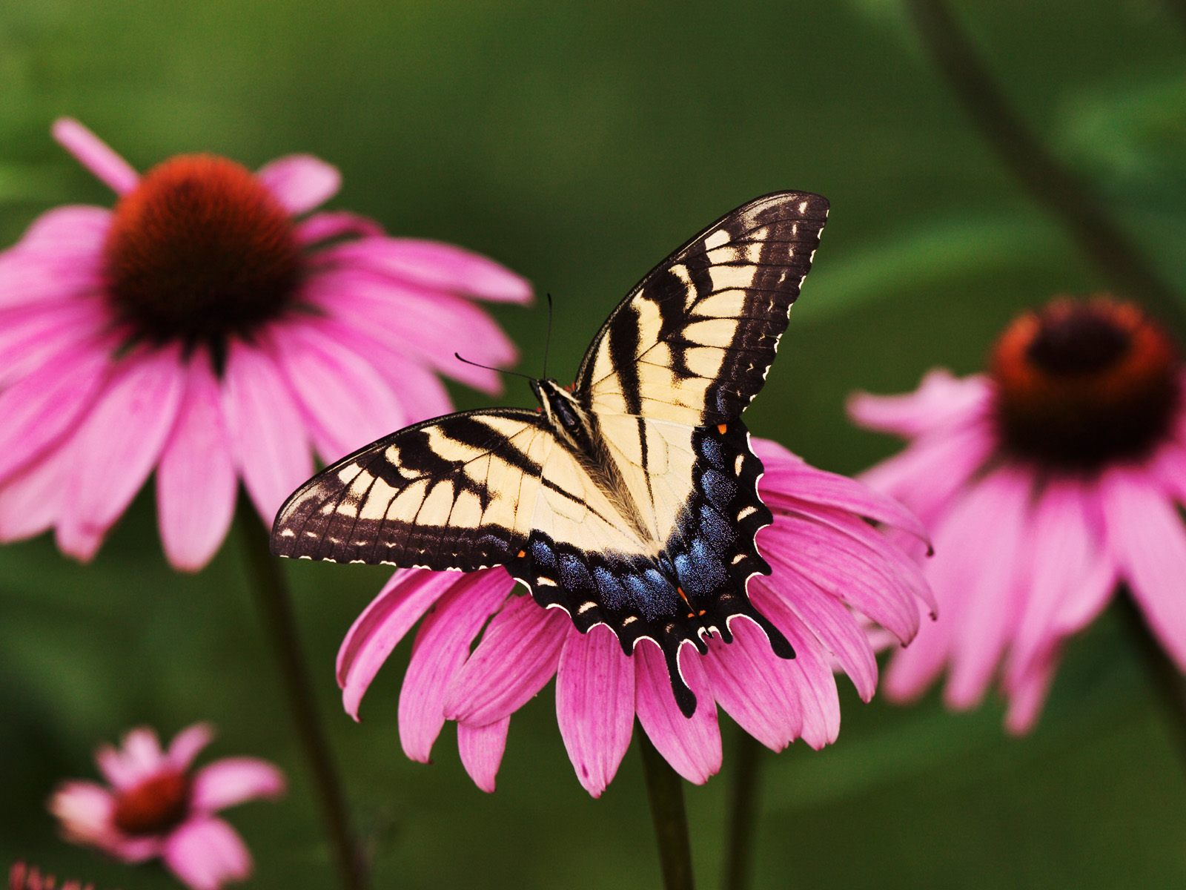
ধন্যবাদ

